Slide 1
Collections Framework
Java Advanced

Slide 2
Содержание
Коллекции
Множества
Списки
Очереди
Отображения
Упорядоченные коллекции
Алгоритмы
Устаревшие коллекции
Заключение

Slide 3
Collections Framework
Набор стандартных контейнеров (коллекций) и правил их использования
  Интерфейсы
  Релизации
  Алгоритмы
Пакет java.util

Slide 4
Коллекции
Часть 1

Slide 5
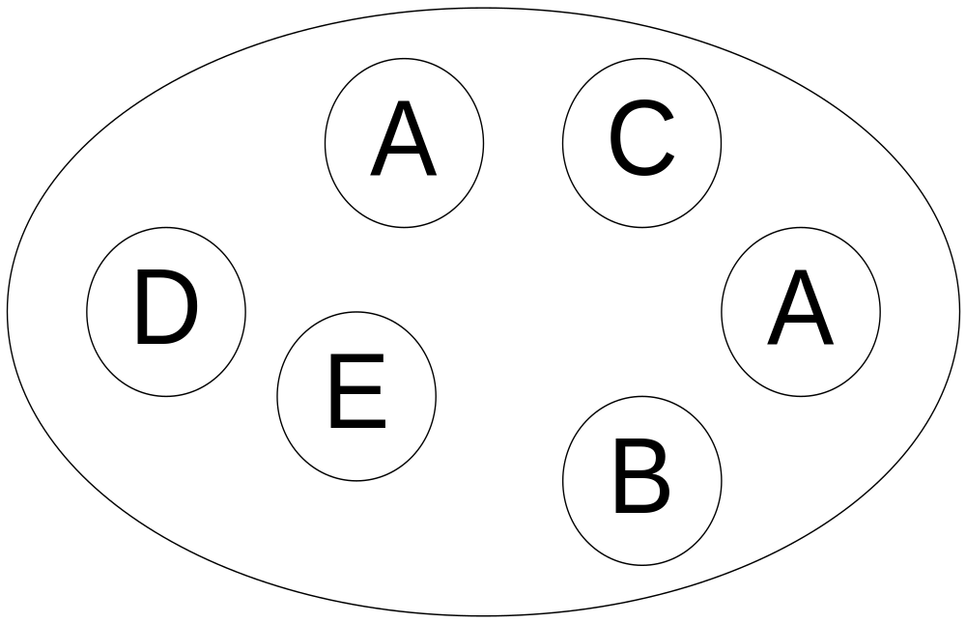
Коллекции
Коллекция ─ неупорядоченный набор элементов
Интерфейс Collection

Slide 6
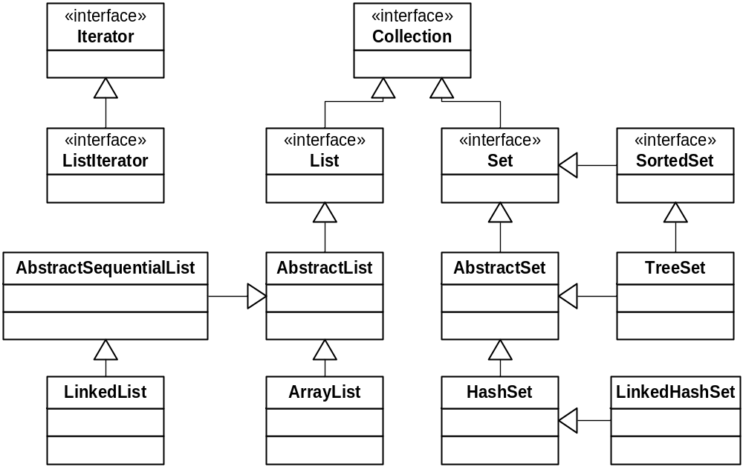
Структура Collections Framework (1)

Slide 7
Немодифицирующие операции
Определение размера
  size() ─ количество элементов
  isEmpty() ─ проверка на пустоту
Проверки на вхождение
  contains(Object o) ─ одного элемента
  containsAll(Collection c) ─ всех элементов коллекции c

Slide 8
Модифицирующие операции
Добавление элементов
  add(Object e) ─ одного элемента
  addAll(Collection c) ─ элементов коллекции
Удаление элементов
  remove(Object e) ─ одного элемента
  removeAll(Collection с) ─ элементов коллекции
  retainAll(Collection с) ─ удаление элементов не из коллекции
  clear() ─ удаление всех элементов
Исключения
  UnsupportedOperationException

Slide 9
Пример. ?
public int read(String file) throws IOException {
Scanner scanner = new Scanner(
new File(file), "Cp1251");
int read = 0;
while (scanner.hasNext()) {
read++;
c.add(scanner.next());
}
return read;
}

Slide 10
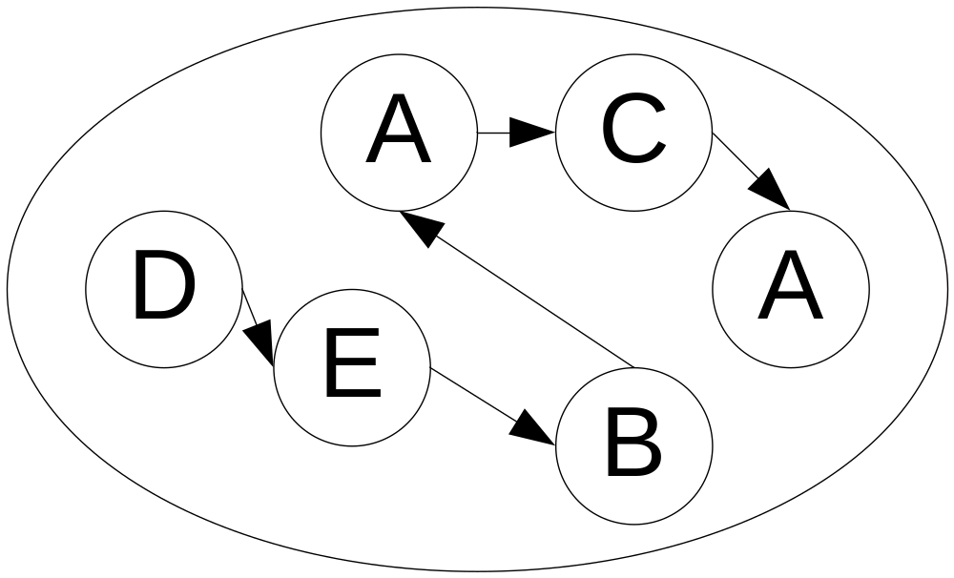
Итераторы
Итератор ─ обход коллекции
Интерфейс Iterator
Метод Iterator Collection.iterator()

Slide 11
Методы итераторов
hasNext() ─ определение наличия следующего элемента
next() ─ взятие следующего элемента
remove() ─ удаление элемента
Исключения
  NoSuchElementException ─ бросается при достижении конца коллекции
  ConcurrentModificationException ─ бросается при изменении коллекции

Slide 12
Применение итераторов
?
  for(Iterator i = c.iterator(); i.hasNext(); ) {
  E element = (E) i.next();
  ...
  }
?
  for(Iterator i = c.iterator(); i.hasNext(); ) {
  if (!p(i.next()) i.remove();
  }

Slide 13
Пример. ?
public void dump() {
for (Iterator i = c.iterator(); i.hasNext(); ) {
String word = (String) i.next();
System.out.print(word + ", ");
}
System.out.println();
}

Slide 14
Множества
Часть 2

Slide 15
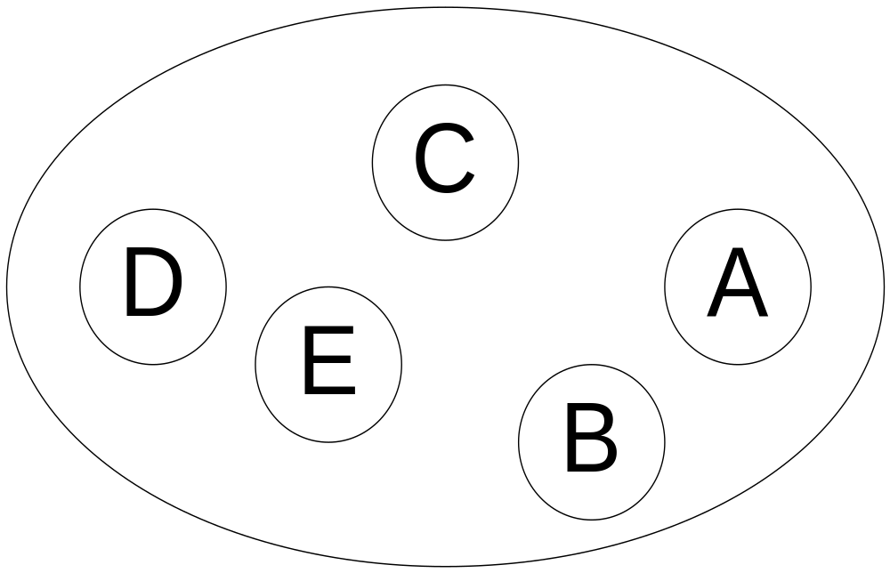
Множества
Множество ─ коллекция без повторяющихся элементов
Интерфейс Set

Slide 16
Структура Collections Framework (1)

Slide 17
Сравнение элементов
Метод Object.equals(Object object)
Рефлексивность
  o1.equals(o1)
Симметричность
  o1.equals(o2) == e2.equals(o1)
Транзитивность
  o1.equals(o2) && o2.equals(o3) => o1.equals(o3)
Устойчивость
  o1.equals(o2) не изменяется, если o1 и o2 не изменяются
Обработка null
  o1.equals(null) == false

Slide 18
Операции над множествами
addAll(Collection c) – объединение множеств
retainAll(Collection c) – пересечение множеств
containsAll(Collection c) – проверка вхождения
removeAll(Collection c) – разность множеств

Slide 19
Классы HashSet и LinkedHashSet
HashSet ─ множество на основе хэша
LinkedHashSet ─ множество на основе хэша c сохранение порядка обхода

Slide 20
Вычисление хэшей
Метод Object.hashCode()
Устойчивость
  hashCode() не изменяется, если объект не изменяется
Согласованность с equals
  o1.equals(o2) => o1.hashCode() == o2.hashCode()

Slide 21
Конструкторы HashSet
HashSet() ─ пустое множество
HashSet(Collection c) ─ элементы коллекции
HashSet(int initialCapacity) ─ начальная вместимость
HashSet(int initialCapacity, double loadFactor) ─ начальная вместимость и степень заполнения

Slide 22
Пример. ?
CollectionExample c =
new CollectionExample(new HashSet());
int words = c.read(args[0]);
System.out.println(“? total: " + words);
System.out.println(“? words: " +
c.getCollection().size());
c.dump();

Slide 23
Списки
Часть 3

Slide 24
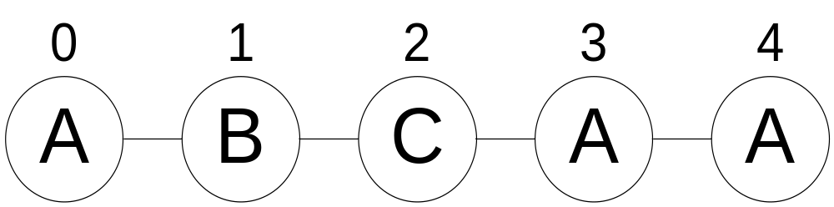
Списки
Список ─ коллекция с индексированными элементами
Интерфейс List

Slide 25
Структура Collections Framework (1)

Slide 26
Операции со списками
Доступ по индексу
  get(int i) ─ чтение
  set(int I, Object e) ─ запись
  add(int i, Object e) ─ добавление
  remove(int i) ─ удаление
Поиск элементов
  indexOf(Object e) ─ поиск с начала
  lastIndexOf(Object e) ─ поиск с конца
Взятие вида
  List subList(int from, int to)

Slide 27
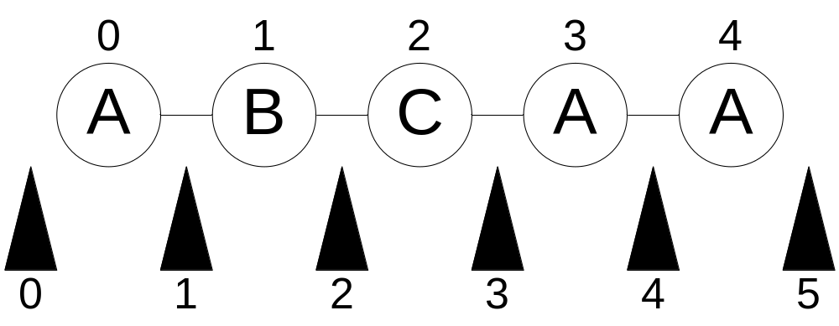
Итератор по списку
Интерфейс ListIterator extends Iterator
Метод listIterator()
Предыдущий / Следующий элементы

Slide 28
Операции итератора по списку
Передвижение
  hasNext() / hasPrevious() ─ проверка
  next() / previous() ─ взятие элемента
  nextIndex() / previousIndex() ─ определение индекса
Изменение
  remove() ─ удаление элемента
  set(Object e) ─ изменение элемента
  add(Object e) ─ добавление элемента

Slide 29
Класс ArrayList
ArrayList ─ список на базе массива
Плюсы
  Быстрый доступ по индексу
  Быстрая вставка и удаление элементов с конца
Минусы
  Медленная вставка и удаление элементов

Slide 30
Вместимость ArrayList
Вместимость ─ реальное количество элементов
Дополнительные методы
  ensureCapacity(int c) ─ определение вместимости
  trimToSize() ─ “подгонка” вместимости

Slide 31
Конструкторы ArrayList
ArrayList() ─ пустой список
ArrayList(Collection c) ─ копия коллекции
ArrayList(int initialCapacity) ─ пустой список заданной вместимости

Slide 32
Применения ArrayList
“Бесконечный” массив
Стек

Slide 33
Пример. ?
List list = new ArrayList();
…
for (int i = list.size() - 1; i >= 0; i--) {
System.out.println(list.get(i));
}

Slide 34
Класс LinkedList
LinkedList ─ двусвязный список
Плюсы
  Быстрое добавление и удаление элементов
Минусы
  Медленный доступ по индексу

Slide 35
Возможности LinkedList
Конструкторы
  LinkedList() ─ пустой список
  LinkedList(Collection c) ─ копия коллекции
Методы
  addFirst(Object o) – добавить в начало списка
  addLast(Object o) – добавить в конец списка
  removeFirst() – удалить первый элемент
  removeLast() – удалить последний элемент

Slide 36
Применения LinkedList
Стек
Очередь
Дек

Slide 37
Пример. ?
List list = new LinkedList();
…
for (ListIterator li = list.listIterator(list.size());
li.hasPrevious(); )
{
System.out.println(li.previous());
}

Slide 38
Очереди
Часть 4

Slide 39
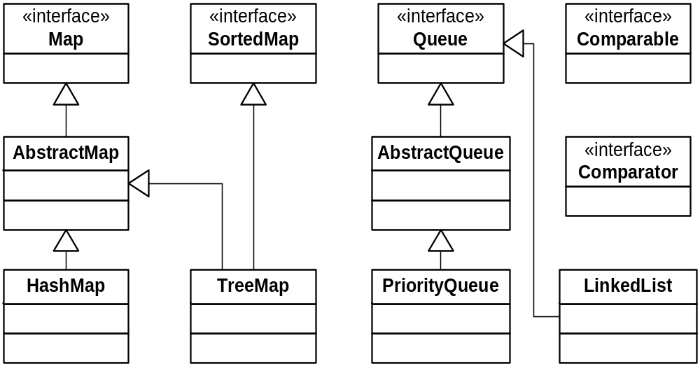
Структура Collections Framework (2)

Slide 40
Очередь
Очередь – хранилище элементов для обработки
Интерфейс Queue
Свойства очередей
  Порядок выдачи элементов определяется конкретной реализацией
  Очереди не могут хранить null
  У очереди может быть ограничен размер

Slide 41
Методы очередей
Обычные методы
  add(Object o) – добавить элемент
    Бросает IllegalStateException
  Object element() – вершина очереди
    Бросает NoSuchElementException
  Object remove() – удалить элемент из вершины
    Бросает NoSuchElementException
Методы, не бросающие исключений
  offer(Object o) – добавить элемент
  Object peek() – вершина очереди
  Object poll() – удалить элемент из вершины

Slide 42
Класс LinkedList
Очередь на двусвязном списке

Slide 43
Отображения
Часть 5

Slide 44
Структура Collections Framework (2)

Slide 45
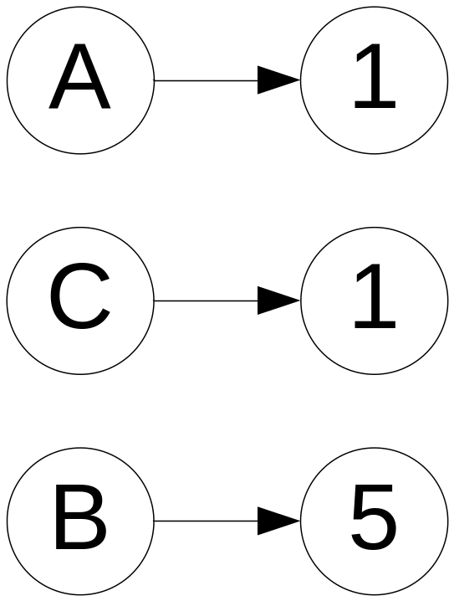
Отображение
Отображение ─ множество пар ключ-значение при уникальности ключа
Интерфейс Map

Slide 46
Методы отображений (1)
Доступ
  get(Object k) ─ получение значение
  put(Object k, Object v) ─ запись
  remove(Object k) ─ удаление
Проверки
  containsKey(Object k) ─ наличие ключа
  containsValue(Object v) ─ наличие значения
Определения размера
  size() ─ размер отображения
  isEmpty() ─ проверка на пустоту

Slide 47
Методы отображений (2)
Взятие видов
  entrySet() ─ множество пар
  values() ─ коллекция значений
  keySet() ─ множество ключей
Массовые операции
  putAll(Map map) ─ добавление всех пар

Slide 48
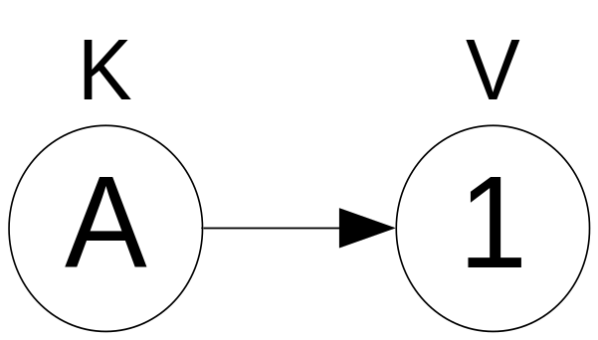
Пары
Пара ─ ключ + значение
Интерфейс Map.Entry
Методы
  Object getKey()
  Object getValue()
  setValue(Object v)

Slide 49
Классы HashMap и LinkedHashMap
HashMap ─ отображение на основе хэшей
LinkedHashMap ─ отображение на основе хэшей с сохранением порядка обхода

Slide 50
Конструкторы HashMap
HashMap() ─ пустое отображение
HashMap(Map m) ─ копия отображения
HashMap(int initialCapacity) ─ начальная вместимость
HashMap (int initialCapacity, int loadFactor) ─ начальная вместимость и степень заполнения

Slide 51
Пример. ?
while (scanner.hasNext()) {
String word = scanner.next();
Integer count = (Integer) map.get(word);
int value = (count == null)
? 0
: count.intValue();
map.put(word, new Integer(value + 1));
}

Slide 52
Пример. ?
for (
Iterator i = map.entrySet().iterator(); i.hasNext();
) {
Map.Entry entry = (Map.Entry) i.next();
System.out.println(
entry.getKey() + " " + entry.getValue());
}

Slide 53
Упорядоченные коллекции
Часть 6

Slide 54
Структура Collections Framework (1)

Slide 55
Структура Collections Framework (2)

Slide 56
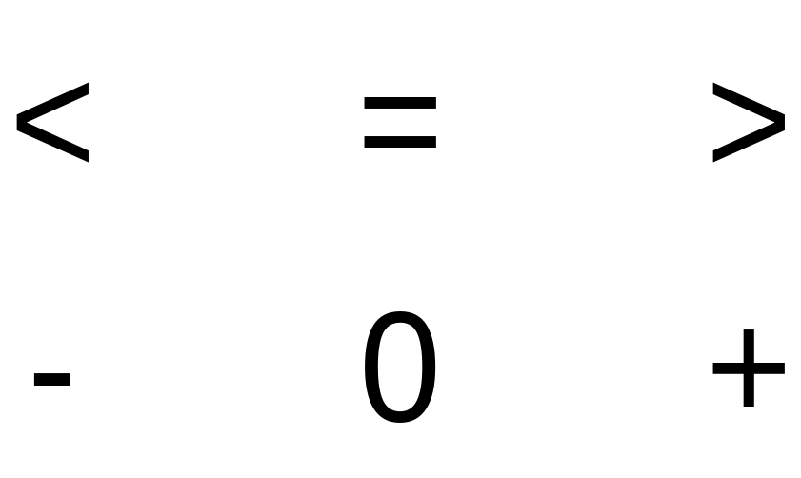
Сравнение элементов
Интерфейс Comparable
  int compareTo(Object o) ─ естественный порядок
Интерфейс Comparator
  int compare(Object o1, Object o2) ─ сравнение элементов

Slide 57
Сравнение элементов (контракт)
Транзитивность
Антисимметричность
    sgn(o1.compareTo(o2)) == -sgn(o2.compareTo(o1))
Согласованность с равенством
    o1.compareTo(o2) == 0 =>
    sgn(o1.compareTo(o3)) == sgn(o2.compareTo(o3))
Согласованность с equals()
  o1.equals(o2) == (o1.compareTo(o2) == 0)

Slide 58
Упорядоченные множества
Интерфейс SortedSet
  first() – минимальный элемент
  last() – максимальный элемент
  headSet(Object o) – подмножество элементов меньших o
  tailSet(Object o) – подмножество элементов больших либо равных o
  subSet(Object o1, Object o2) – подмножество элементов меньших o2 и больше либо равных o2
Класс TreeSet

Slide 59
Упорядоченные отображения
Интерфейс SortedMap
  firstKey() – минимальный ключ
  lastKey() – максимальный ключ
  headMap(Object o) – отображение ключей меньших o
  tailMap(Object o) – отображение ключей больших либо равных o
  subMap(Object o1, Object o2) – отображение ключей меньших o2 и больше либо равных o1
Класс TreeMap

Slide 60
Класс PriorityQueue
Очередь с приоритетами
Реализована на основе двоичной кучи

Slide 61
Пример. Применение TreeSet
Естественный порядок
  CollectionExample c = new CollectionExample(
  new TreeSet());
  c.read(args[0]);
  c.dump();
Порядок без учета регистра
  CollectionExample c = new CollectionExample(new TreeSet(String.CASE_INSENSITIVE_ORDER));
  int words = c.read(args[0]);
  c.dump();

Slide 62
Алгоритмы
Часть 7

Slide 63
Класс Collections
Алгоритмы для работы с коллекциями
  Простые операции
  Перемешивание
  Сортировка
  Двоичный поиск
  Поиск минимума и максимума
Специальные коллекции
Оболочки коллекций

Slide 64
Простые операции
Заполнение списка указанным значением
  fill(List l, Object v)
Переворачивание списка
  reverse(List l)
Копирование из списка в список
  copy(List l1, List l2)

Slide 65
Перемешивание
Генерирует случайную перестановку
Методы
  shuffle(List l)
  shuffle(List l, Random r)

Slide 66
Сортировки
Устойчивая сортировка
Алгоритм – Merge Sort
Методы
  sort(List l) – сортировка списка (естественный порядок)
  sort(List l, Comparator c) – сортировка списка (указанный порядок)

Slide 67
Двоичный поиск
Осуществляет двоичный поиск в списке
Методы
  binarySearch(List l, Object o) – ищет o в списке
  binarySearch(List l, Object o, Comparator c) – ищет o в списке

Slide 68
Поиск минимума и максимума
Поиск минимума
  min(Collection c) – минимальный элемент (естественный порядок)
  min(Collection c, Comparator cmp) – минимальный элемент (указанный порядок)
Поиск максимума
  max(Collection c) – максимальный элемент (естественный порядок)
  max(Collection c, Comparator cmp) – максимальный элемент (указанный порядок)

Slide 69
Пример. Алгоритмы на списках
List list = new ArrayList();
CollectionExample c = new CollectionExample(list);
c.read(args[0]);
Collections.reverse(list);
Collections.shuffle(list);
Collections.sort(list);
Collections.sort(list, String.CASE_INSENSITIVE_ORDER);
Collections.fill(list, "temp");
System.out.println(Collections.min(list));
System.out.println(Collections.min(list, String.CASE_INSENSITIVE_ORDER));

Slide 70
Оболочки коллекций
Неизменяемые виды на коллекции
  unmodifiableSet(Set s) – неизменяемое множество
  unmodifiableSortedSet(SortedSet s) – неизменяемое упорядоченное множество
  unmodifiableList(List l) – неизменяемый список
  unmodifiableMap(Map m) – неизменяемое отображение
  unmodifiableSortedMap(SortedMap m) – неизменяемое упорядоченное отображени

Slide 71
Класс Arrays
Операции с массивами
  Сортировка
  Двоичный поиск
  Поиск минимума и максимума
  Заполнение
  Перемешивание
Вид массива как списка
  List asList()

Slide 72
Устаревшие коллекции
Часть 8

Slide 73
Устаревшие коллекции
Устаревшие коллекции являются синхронизированными
Vector (ArrayList)
  Stack (ArrayList)
Dictionary (Map)
  Hashtable (HashMap)
Enumeration (Iterator)

Slide 74
Заключение
Часть 9

Slide 75
Ссылки
Collections Framework // http://java.sun.com/j2se/1.5.0/docs/guide/collections/index.html
Collections Tutorial // http://java.sun.com/docs/books/tutorial/collections/index.html
Introduction to the Collections Framework // http://java.sun.com/developer/onlineTraining/collections/

Slide 76
Вопросы

